Slide 1








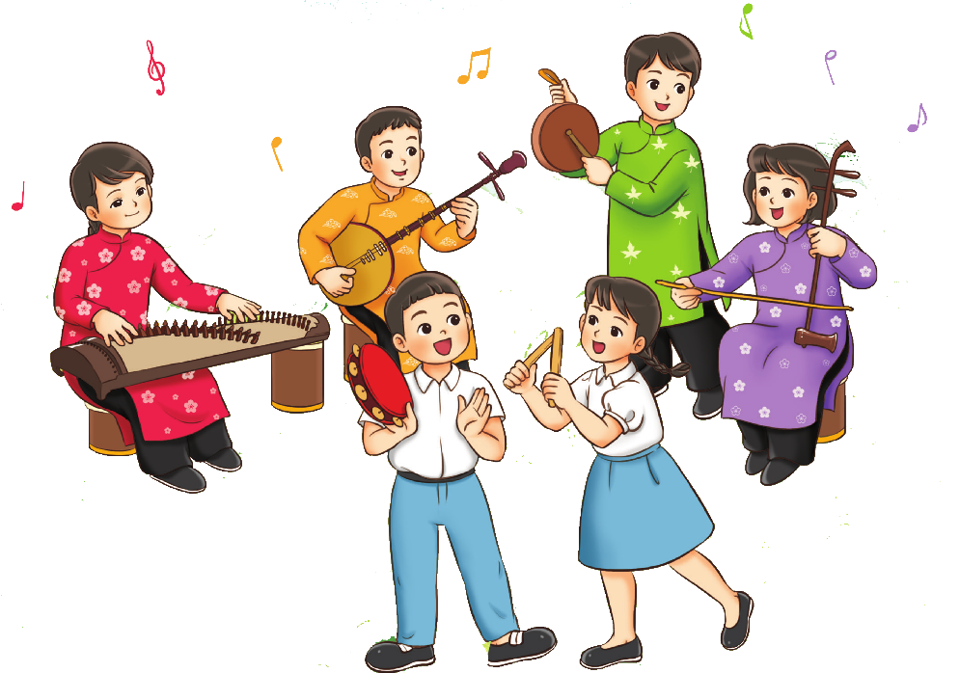





Chào mừng quý thầy cô đến dự tiết âm nhạc lớp 3

Slide 2
Trò chơi: Ai nhanh trí

Slide 3

Tên bài hát các em đã được học ở chủ đề 2
  A. Múa lân
  B. Đội ca
  C. Quốc ca Việt Nam
C

Slide 4



Tác giả bài hát Quốc ca Việt Nam là ai?
        A. Phạm Tuyên
        B. Văn Cao
        C. Thanh Sơn
B

Slide 5
Bài hát Quốc ca Việt Nam nhắc nhở các em điều gì?
A. Những hi sinh gian khổ của quân và dân ta trong cuộc kháng chiến chống giặc ngoại xâm
B. Giáo dục lòng biết ơn, tình yêu đất nước.
C. Cả 2 đáp án trên đều đúng.
C

Slide 6

Khởi động

Slide 7


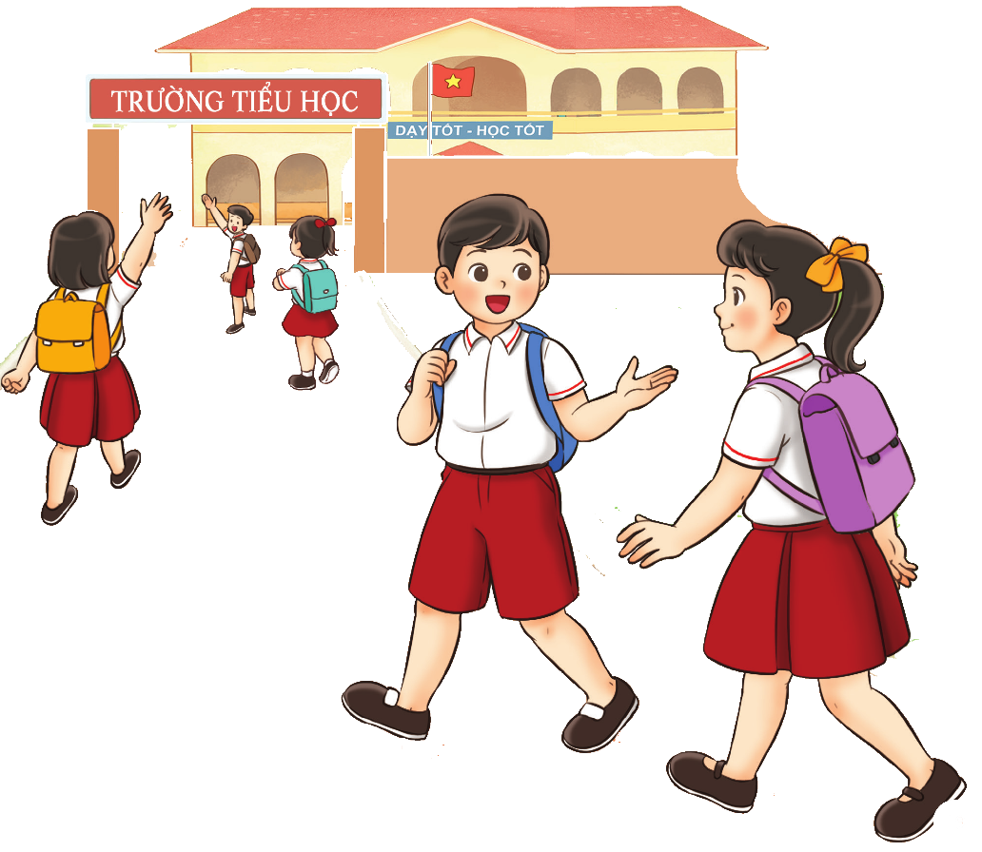

Thứ Tư ngày 06 tháng 10 năm 2024
Âm nhạc
TIẾT 9
HỌC HÁT BÀI: VUI ĐẾN TRƯỜNG
Nhạc và lời: Lê Quốc Thắng

Slide 8
* Yêu cầu cần đạt:
- Nhớ được tên bài hát và tác giả bài Vui đến trường
- Hát được theo giai điệu và lời ca kết hợp gõ đệm theo nhịp bài Vui đến trường
- HS cảm nhận được sắc thái vui tươi, rộn ràng của bài hát

Slide 9


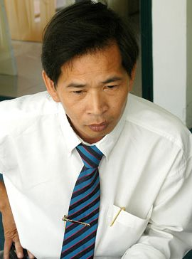
Giới thiệu tác giả, tác phẩm
- Lê Quốc Thắng sinh năm 1962 tại Sài Gòn. Tốt nghiệp Đại học Luật ngành Tư pháp; Đại học Âm nhạc ngành Sáng tác. Hiện tại ông là hội viên Hội Nhạc sĩ Việt Nam, Hội Âm nhạc TP. Hồ Chí Minh, Hội Luật gia TP.HCM. Một số tác phẩm của ông : Búp bê bằng bông, Mái trường mến yêu..
- Bài hát Vui đến trường thể hiện niềm hân hoan chào đón các bạn học sinh tới trường, hòa vào đó là vẻ đẹp đa dạng của thiên nhiên,
là lời tri ân của các thầy cô giáo.

Slide 10
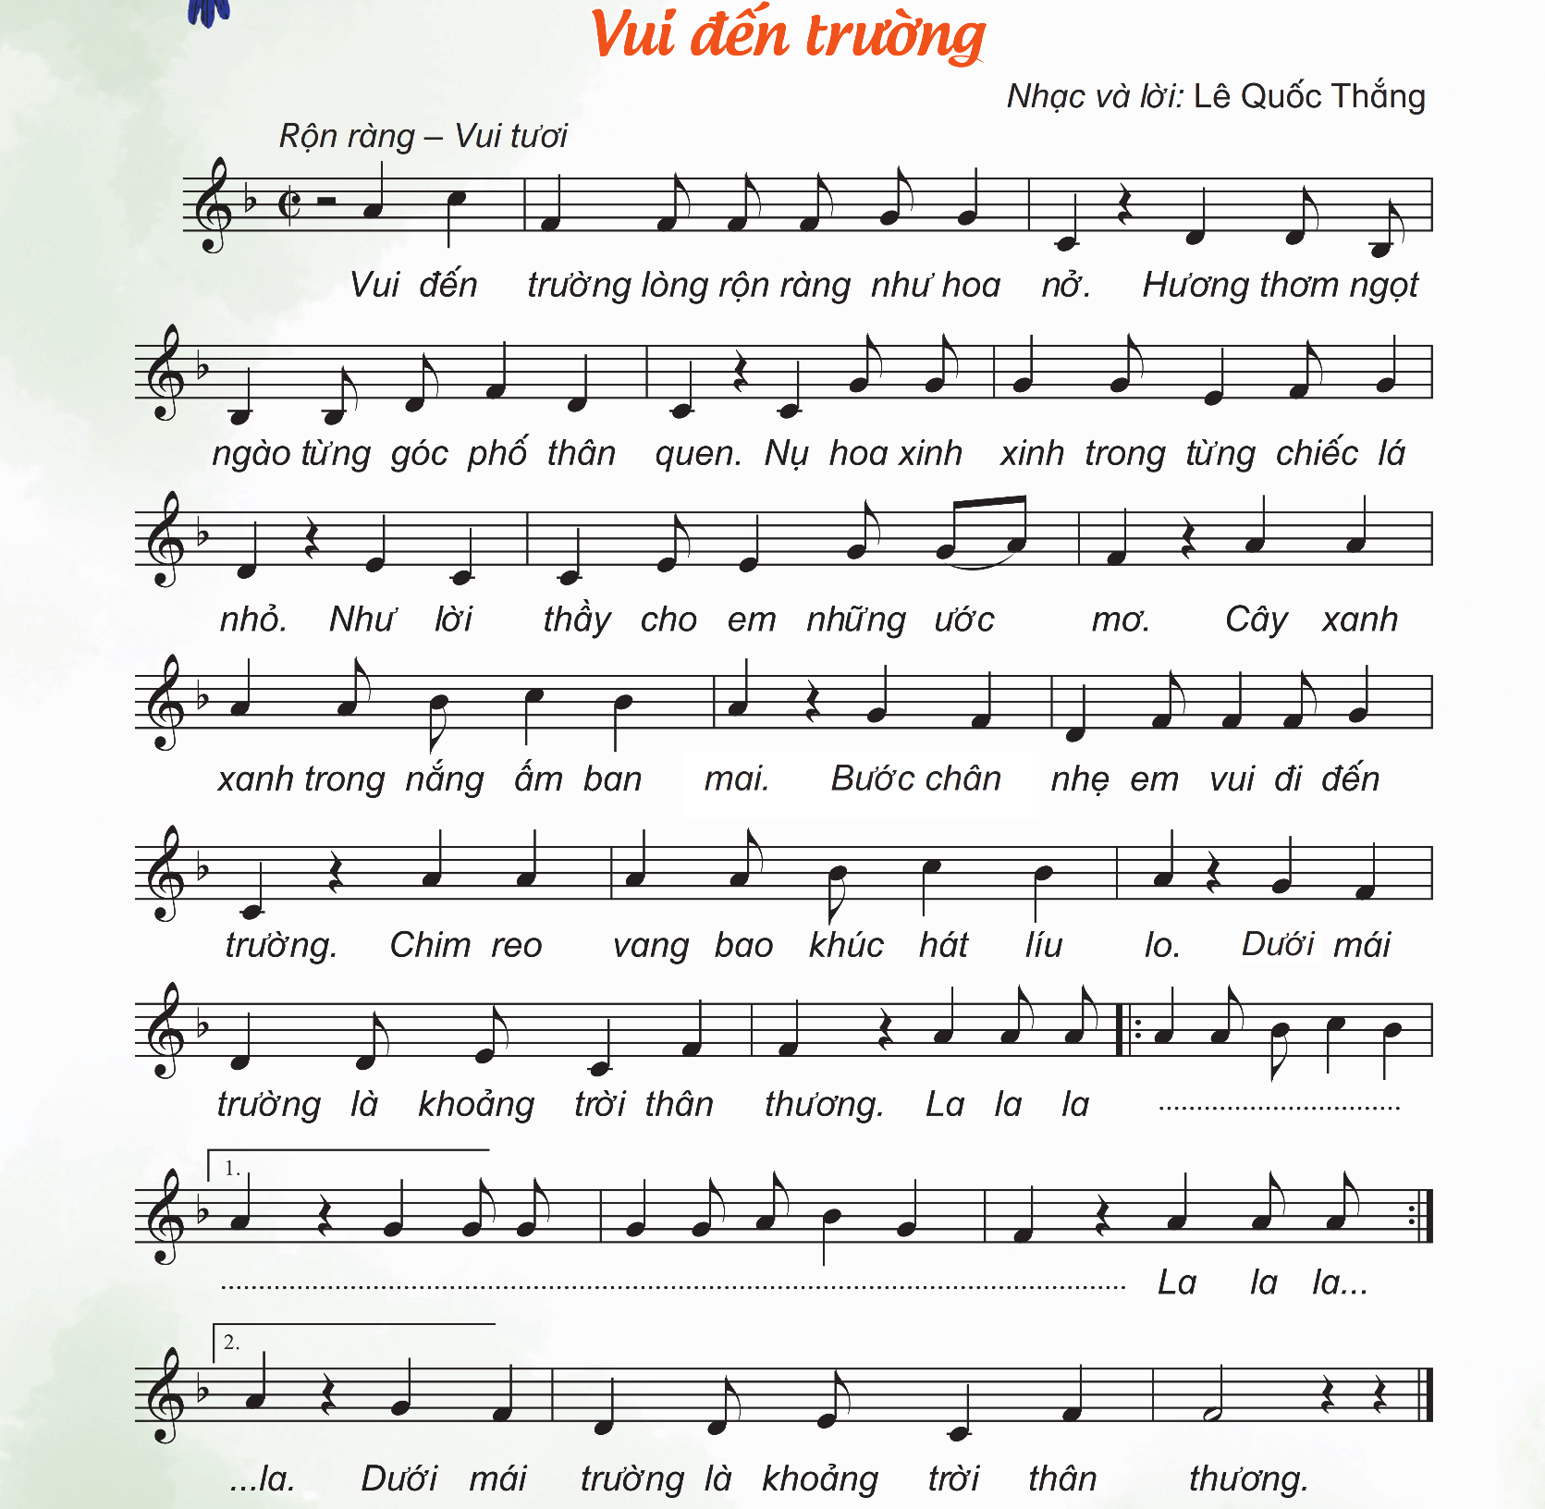


Nghe hát mẫu

Slide 11
Đọc lời ca
Câu 1: Vui đến trường lòng rộn ràng như hoa nở. Hương thơm ngọt ngào từng góc
phố thân quen.
Câu 2: Nụ hoa xinh xinh trong từng chiếc lá nhỏ. Như lời thầy cho em những ước mơ.
Câu 3: Cây xanh xanh trong nắng ấm ban mai. Bước chân nhẹ em vui đi đến trường.
Câu 4: Chim reo vang bao khúc hát líu lo. Dưới mái trường là khoảng trời thân thương.
Câu 5: La la la la la la lá la la. La la la la la la lá la là.
Câu 6: La la la la la la lá la la. Dưới mái trường là khoảng trời thân thương

Slide 12
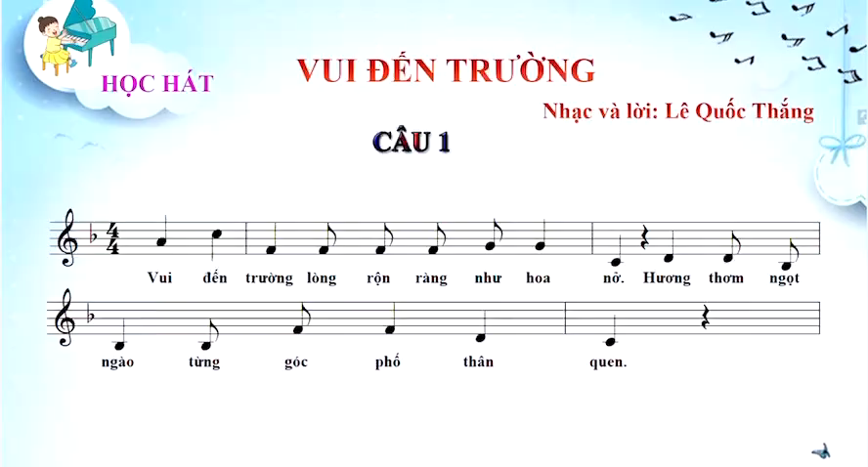

Slide 13
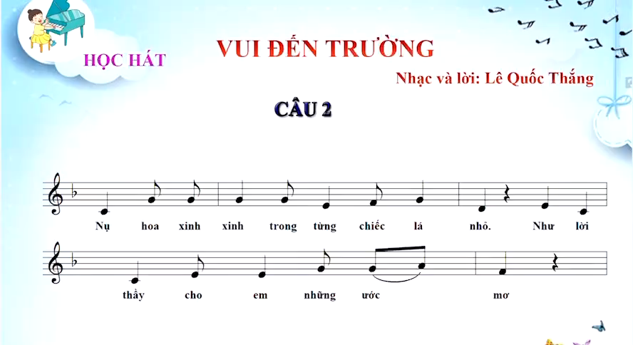

Slide 14
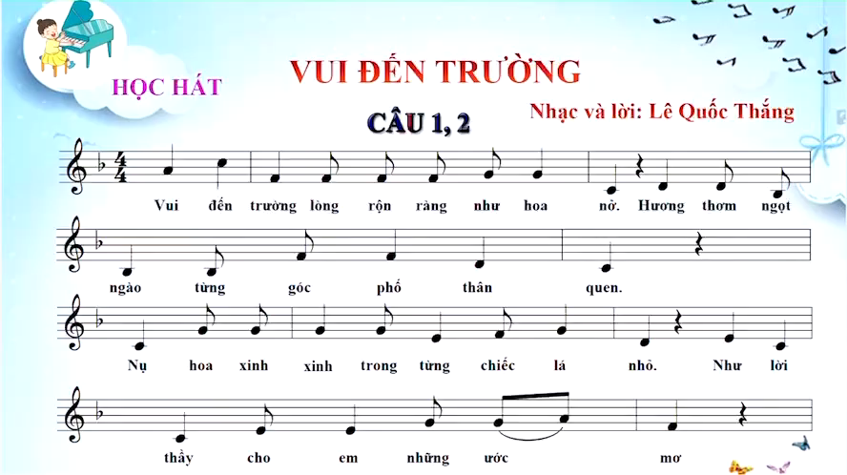

Slide 15
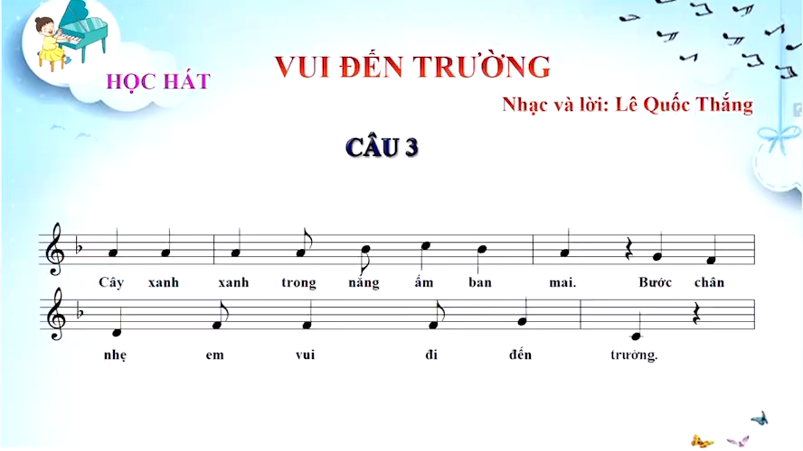

Slide 16
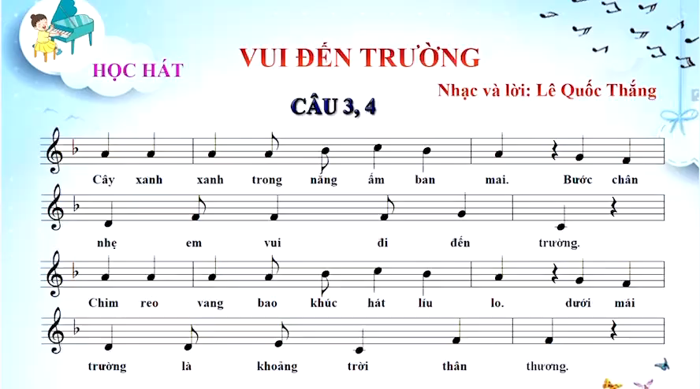

Slide 17
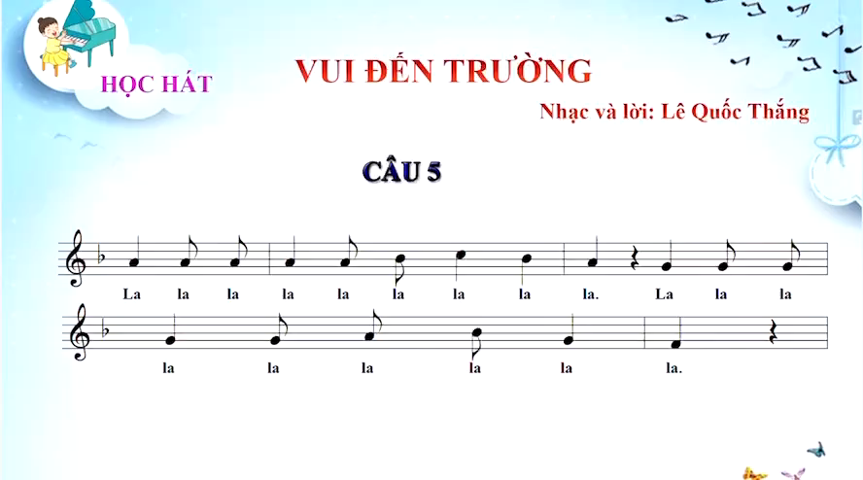

Slide 18
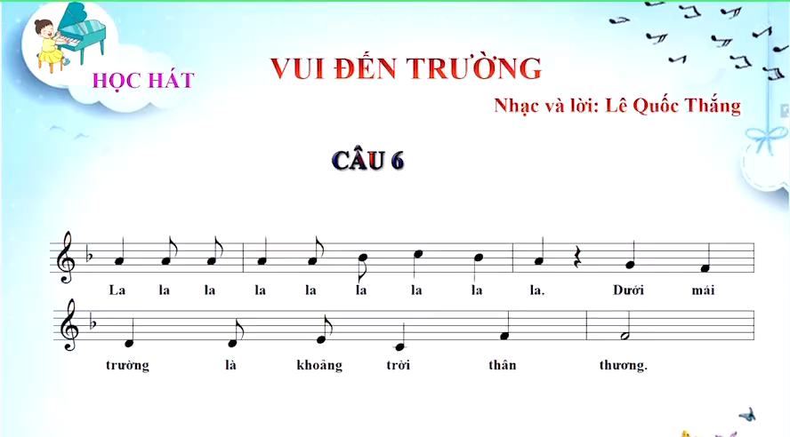

Slide 19
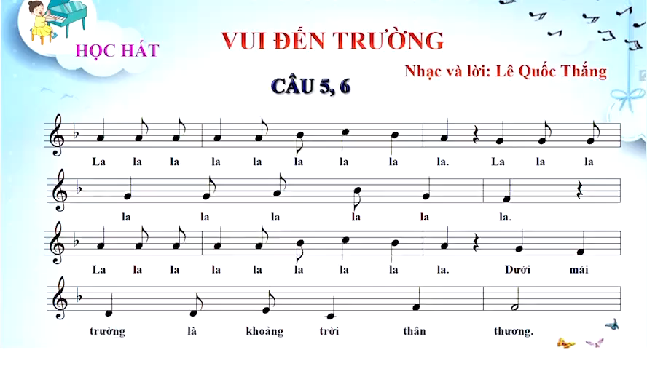

Slide 20
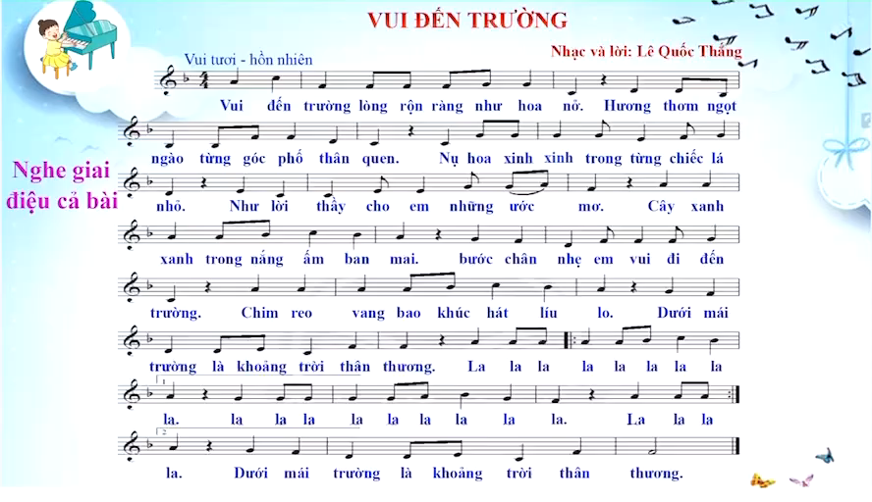

Slide 21
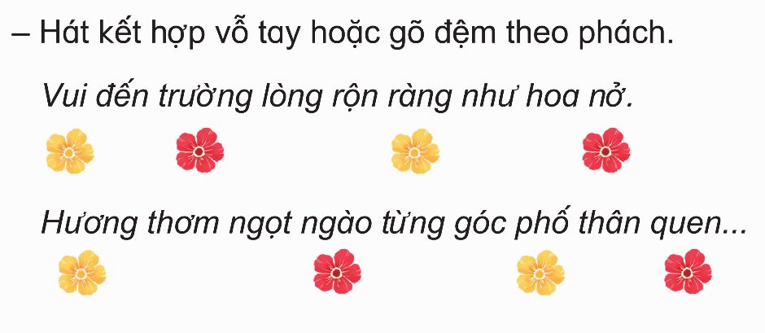




Slide 22
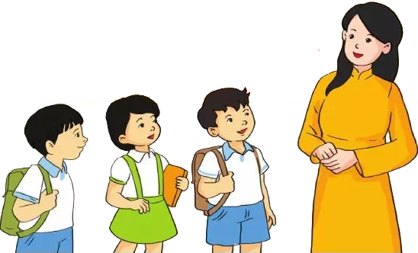
CỦNG CỐ - DẶN DÒ

Slide 23


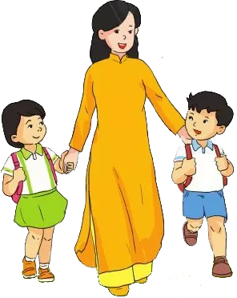
Chúa quý thầy cô mạnh khỏe
Các em học sinh chăm ngoan học giỏi

